Slide 1
OpenGL VI
Position Based Dynamics / Compute Shader

Slide 2
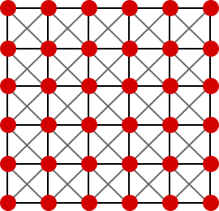
Feladat: Elasztikus anyag szimuláció
N
Részecskék NXN-es hálója
Összeköttetés:
Rugókkal (megpróbálják tartani az eredeti hosszukat)
vízszintes és függőleges szomszédok
átlós szomszédok
Ez a háló egy vékony anyagot reprezentál (vastagság nélküli anyagdarab)
N

Slide 3
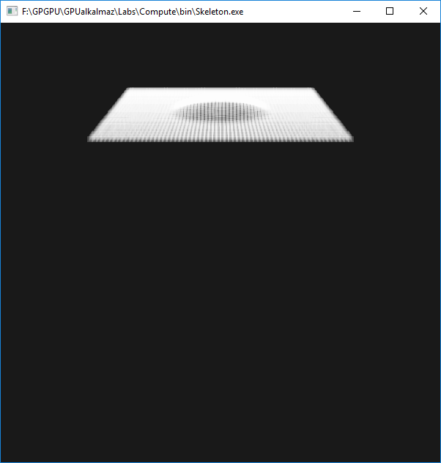
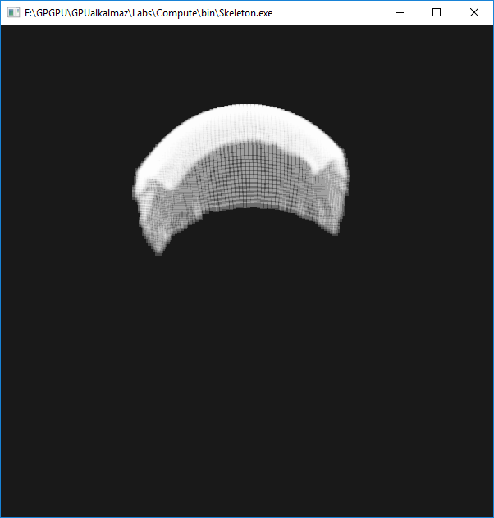
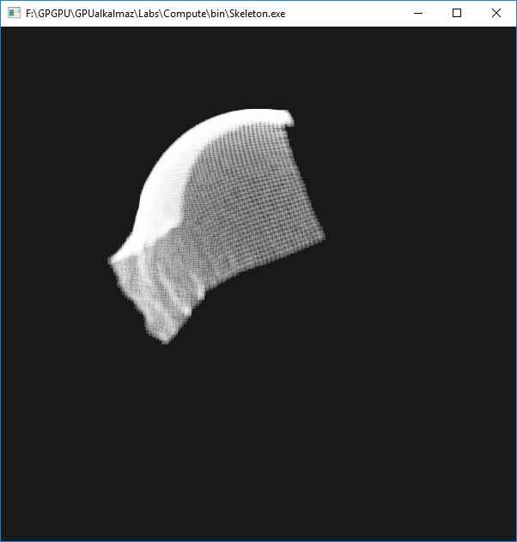
Feladat: Elasztikus anyag szimuláció
Az anyag az XZ síkban van Y =0 helyen
Ráejtjük a (0,-0.5,0) középpontú, 0.5 sugarú virtuális gömbre (az anyag lassan lecsúszik)

Slide 4
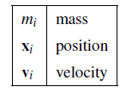
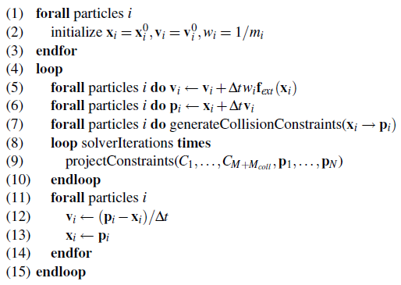
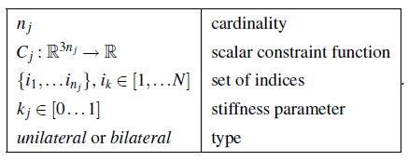
Position Based Dynamics
Algorithm:
Particle:
m= 1
gravitáció
Nálunk ez fix
(gömb, esetleg talaj)
Constraint:

Slide 5
Position Based Dynamics GPU
Compute Shaders:
External force shader
Collision constraint shader
Distance constraint shader
(Bending constraint shader)
Final Update shader
(16) Render (vertex, fragment shader)

Slide 6
Skeleton projekt
Bufferek létrehozva
GLuint positionBuffer; //x
GLuint positionBufferTmp; //p
GLuint velocityBuffer; //v
Anyag megjelenítése kész
Iteráció ciklusa üres
TODO részeket kell kipótolni

Slide 7
External force compute shader
Minden részecskére le kell futnia
Minden részecskére
f_i = (0,-0.98,0) //gravity
v_i += f_i*dt
pi = xi + v_i*dt //temporary forward step

Slide 8
Final Update Compute Shader
Minden részecskére le kell futnia
Minden részecskére
v_i = (p_i-x_i)/dt //recalculate velocity from final position
x_i = p_i //accept final position

Slide 9
Collision Constraint Shader
Gömb-részecske ütközés
Ha a részecske behatolna a gömbbe, rakjuk vissza a gömb felületére
Constraint weight: ne vigyük ki a felületig, a szükséges eltolás valahány %-át hajtsuk csak végre
C

Slide 10
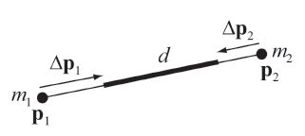
Distance Constraint Shader
Minden részecskére lefut
Minden szomszédját megvizsgálja (fő irányok és átlók mentén is)
Megpróbálja visszaállítani a kezdeti távolságot a szomszédjával
Tehát vagy a szomszédja irányába indul, vagy tőle távolodik.
Nem az egész távolságot korrigálja, csak a felét, mert a másik részecske is javítani fog
ConstraintWeight: még annál is kevesebbet javítunk: a szükséges javítás valahány %-át (lehet külön súly az átlós irányokra)
dp1 = (p2-p1)/|p2-p1|*(|p2-p1|-d)*0.5

Slide 11
(Bending Constraint Shader)
Opcionális
Egyszerűsített megoldást tudunk csak hirtelen berakni
A részecskék megpróbálják megakadályozni, hogy meghajoljon az anyag az ő pontjukban
Vízszintes, függőleges és átlós irányokban levetítjük a szomszédok által meghatározott egyenesre

